Slide 1
ICS CAIROLI -LAINATE-
VADEMECUM WESCHOOL:
DAD E DDI
Una semplice guida per tutti
SCUOLE PRIMARIE MANZI E GHEZZI

Slide 2
COME PREPARARSI PER LA DAD?
Seguire le istruzioni contenute in questa presentazione.
Controllare il pc e la connessione prima di effettuare la lezione.
In caso di dubbi, contattare le docenti Balducci ( Prim. MANZI) e Graziano (Prim. GHEZZI).

Slide 3
CASI IN CUI VERRA' ATTIVATA LA DDI E LA DAD
SINGOLO STUDENTE IN QUARANTENA O POSITIVO
SINGOLO STUDENTE CON PATOLOGIE ACCERTATE
INTERA CLASSE IN QUARANTENA
In caso di uno (o più) studenti in quarantena preventiva o positivi asintomatici si garantiranno 7 ore settimanali per le classi prime e seconde, 10 ore per le classi terze quarte e quinte.
In caso di alunno in condizioni di fragilità o di patologie incompatibili con la frequenza scolastica, si attiverà un percorso di Didattica digitale integrata in accordo con la famiglia .
La scuola assicurerà 15 ore settimanali di didattica in modalità sincrona con l'intero gruppo classe (10 ore per le classi prime ), organizzate anche in maniera flessibile.

Slide 4
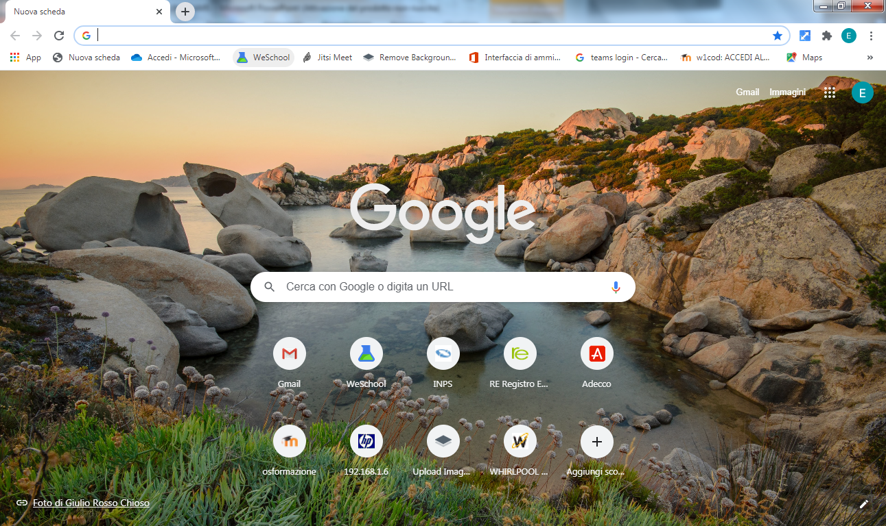
ACCENDERE IL PC E ACCEDERE A WESCHOOL
Posizionare il computer in un luogo tranquillo attaccato alla presa di corrente.
Accenderlo.
Aprire Google Chrome e collegarsi a WeSchool della propria classe.
In caso di primo avvio ricordarsi di fare il login con la propria mail e password.

Slide 5
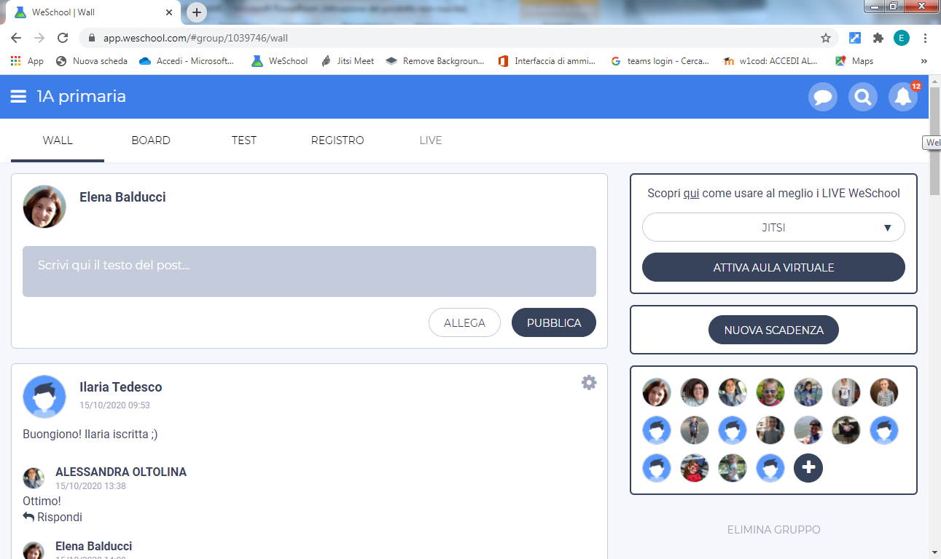
COME PARTECIPARE ALLA CHIAMATA SU WESCHOOL
Collegarsi alla videochiamata cliccando su LIVE
dalla piattaforma WeSchool all’ora che ti avrà comunicato l’insegnante.

Slide 6
REGOLE DI COMPORTAMENTO DURANTE LA LEZIONE IN
DIRETTA
PUNTUALITA’ E IMPEGNO NEL FREQUENTARE LE LEZIONI
ATTIVAZIONE DEL MICROFONO QUANDO RICHIESTO DAI DOCENTI
INDOSSARE ABBIGLIAMENTO ADEGUATO
ESEGUIRE I COMPITI ASSEGNATI RISPETTANDO I TEMPI DI CONSEGNA
MUNIRSI DI CUFFIE O AURICOLARI
PRESENTARSI ALLA LEZIONE CON IL MATERIALE RICHIESTO
DIVIETO DI DIFFUSIONE DI IMMAGINI , VIDEO E AUDIO SE NON AUTORIZZATI
DIVIETO DI UTILIZZO DI CHAT PRIVATA DURANTE LA LEZIONE

Slide 7
COME VALUTARE DURANTE LA DDI E DAD
VALUTAZIONE FORMATIVA IN ITINERE
espressa con giudizi discorsivi riferiti a:
Singole prove/esercitazioni/compiti/ interrogazioni .
Regolarità nella frequenza alle lezioni
Puntualità nella consegna dei compiti e delle esercitazioni assegnate.
Interazione e partecipazione alle attività.

